Slide 1
Uppdrag om nationellt kodverk för vårdtjänster inom hälso- och sjukvård
Arbetsgruppsmöte nr 7

Slide 2
Välkommen
Sjunde mötet för nationella arbetsgruppen för vårdtjänster
Notes:
Presentationsrunda
Minnesanteckningar

Slide 3

Agenda
Välkommen
Vad händer med förslaget på tillägg till urvalet?
Nästa specialistområde att gå igenom
  Beskrivningar vårdtjänster
Processen för ändringshantering
Framtida organisering
Nästa möte
Notes:
Helena

Slide 4
Välkomna
Minnesanteckningar
Statusrapport till rådet

Slide 5




Tidsplan
Rådsmöte
Arbetsgruppsmöten
Leverans
Öppna digitala möten
Apr
Maj
Jun
Jul
Aug
Sep
Okt
Nov
Dec
Mar
Statusrapport 12/5
Statusrapport 6/10
Slutredovisning 24/11
7/3
22/5
8/9
20/10
8/12
Rådet för interoperabilitet
Utbud av vårdtjänster
Typ av verksamhet
23/4
Snomed CT 1/9
7/10
3/12
27/3
11/4
6/5
4/6
3/9
16/10
5/11
11/11 och 12/11
24/4
Snomed CT 1/9
26/11
27/3
11/4
7/5
5/6
27/8
23/9
11/11 och 12/11
16/10
Vi är här

Slide 6
Vad händer med förslaget på tillägg till urvalet?

Slide 7
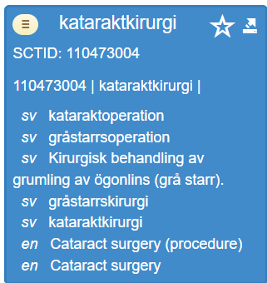
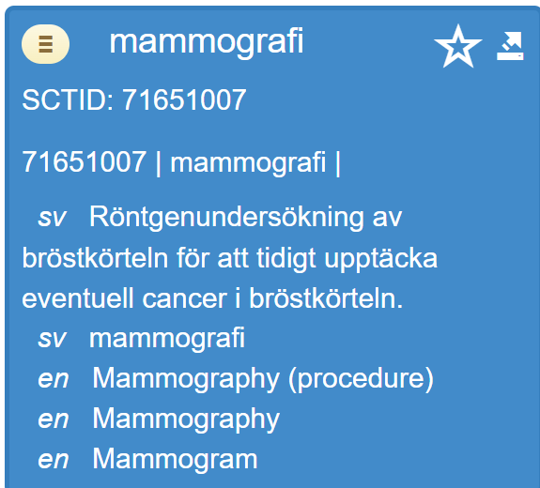
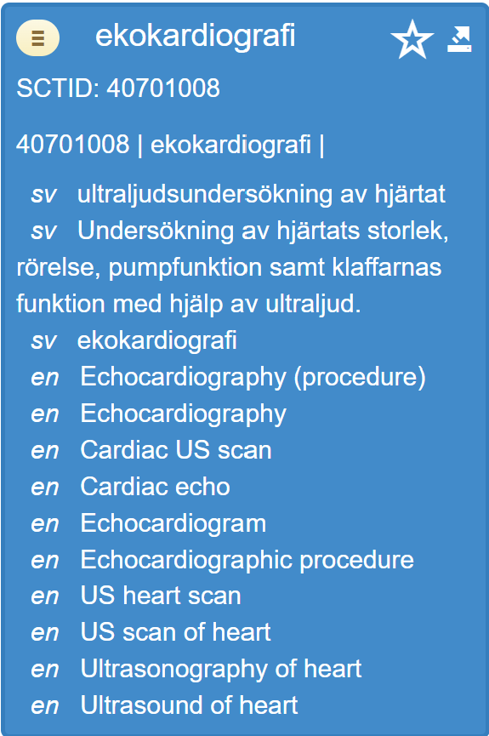
Vad händer nu?
Beskrivningar till vårdtjänsterna - arbete startat.

Slide 8
Nästa specialistområde att gå igenom

Slide 9
Hur går vi vidare?
Ämnesexperter, inget svar från ögonläkarföreningen. Idéer?
Planera och prioritera kommande område:
Gynekologi - pågående
Ortopedi - pågående
Öron näsa hals
Psykiatri
Onkologi

Slide 10
Pågående
Gynekologi
  Tittat på vårdkontaktsorsakerna
  Gjort en ECL sökning på < 83607001 |Gynecologic examination (procedure)|
Ortopedi
  Tittat på vårdkontaktsorsakerna
  Vad har ortopediverksamheterna i Region Stockholm angett i sitt utbud
  Jämfört med vad som redan finns i urvalet idag
  ECL sökning blir svårt. Finns inget direkt sätt att från Snomed kategorisera ut

Slide 11
Processen och ändringshantering
Notes:
Presentationsrunda
Minnesanteckningar

Slide 12

Process för ändringshantering
Skicka in ändringsförslag
Informera om att ändringsförslaget nekas
Informera om att ändringsförslaget nekas
Start
Nej
Gemensamt arbete
Nej
Kvalificera
Validera
arbets-gruppen
Ändringsförslaget godkänns?
Ja
Excerpera
Begrepps-analysera
Kodsätta
Slut
Behöver förankras med ämnesexperter?
Nej
Ja
Ja
Validera
med ämnes-experter
Ändringarna införs i urvalet
Processen finns upplagd på samarbetsytan

Slide 13
Framtida organisering

Slide 14
Framtid
Hur ska arbetet organiseras framåt?
Tankar och funderingar?

Slide 15
Summering

Slide 16
Kommande möten
Arbetsgruppsmöten:
16/10 13-14.30 tillsammans med typ av verksamhet (gärna fysiskt)
5/11 13-14.30 digitalt
3/12 13-14.30 sista mötet i år
Öppet digitalt möte 11 och 12 november

Slide 17

Öppna digitala möten
Syfte att de som är intresserade av vad vi arbetat med i arbetsgruppen får det presenterat samt att det blir känt att de finns och kan användas
Fm 11 och em 12 november
Målgrupp?

